Slide 1
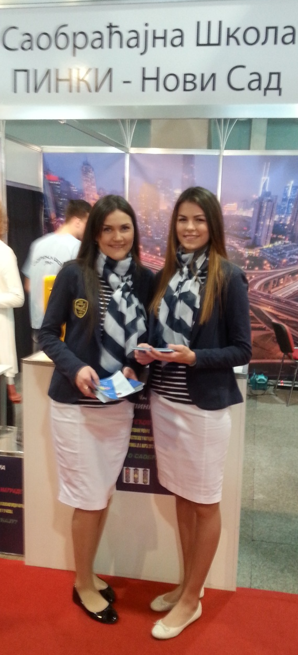
ИЗВЕШТАЈ СА 12. МЕЂУНАРОДНОГ САЈМА ОБРАЗОВАЊА “ПУТОКАЗИ” 2017. ГОДИНЕ
Припремила
Наташа Мазалица Ђокић, психолог

Slide 2
Сајам образовања “ПУТОКАЗИ” одржан је у периоду од 6. 3. до 8. 3. 2017. године.
Саобраћајна школа “ПИНКИ” је традиционално учествовала.

Slide 3
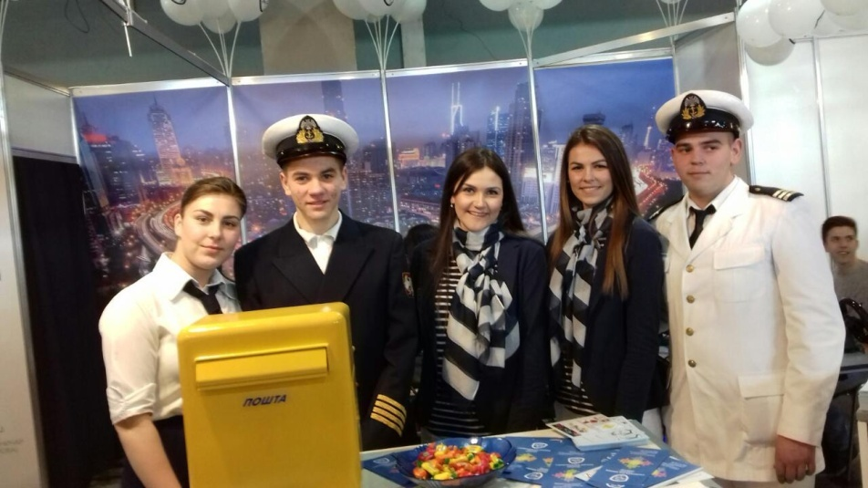
Ученици на сајму
Лука Вучић
Ана Лечић
Драгана Бошковић
Сања Малиновић
Јелена Вујовић
Огњен Регодић
Дејан Лучић
Александар Шкорић
Страхиња Врховац
Саша Радосављев
Марија Марчић
Драгана Стојковић
Филип Сејдија

Slide 4
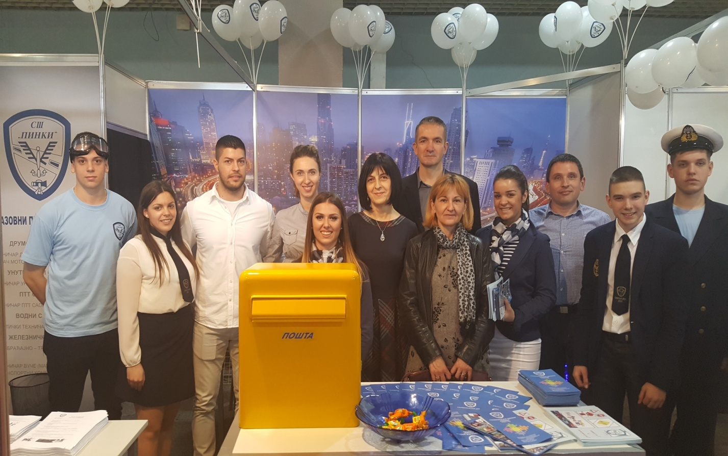
Наставници и запослени
Срђан Бојовић, Оливера Јевтић, Марко Марковић, Марко Ковачевић, Мирјана Поповић, Биљана Дрљић, Александра Живановић, Биљана Ивановић,Наташа Лукић, Предраг Томановић, Јован Божић, Зорана Баклаић,Дренка Ђурић, Предраг Ђурановић, Душанка Ђокић, Марија Унтербергер, Теа Пецељ, Љупчо Јовановски и Наташа Мазалица Ђокић.

Slide 5
Садржаји на штанду школе
Модеран ентеријер
Ученице и ученици у униформама
Флајер
Летак – Безбедност деце у саобраћају
“Пијане наочаре”
Симулација вожње аутомобила
Наградна игра “Знањем и срећом до награде” у познавању саобраћајних прописа
Анкета о школи
Балони са логом школе
Бомбоне

Slide 6
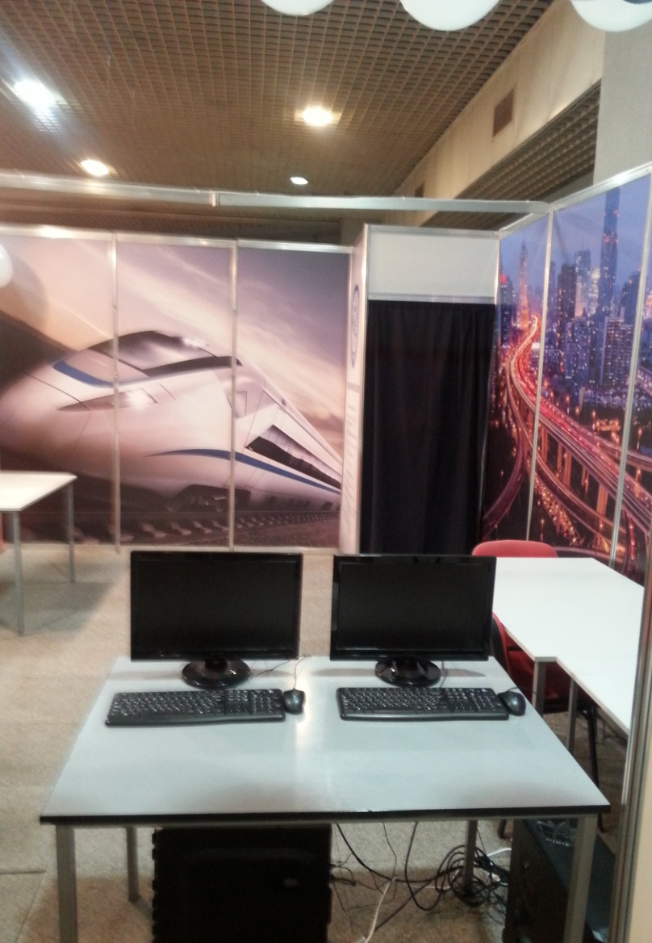
Модеран ентеријер

Slide 7
Ученици на задатку

Slide 8
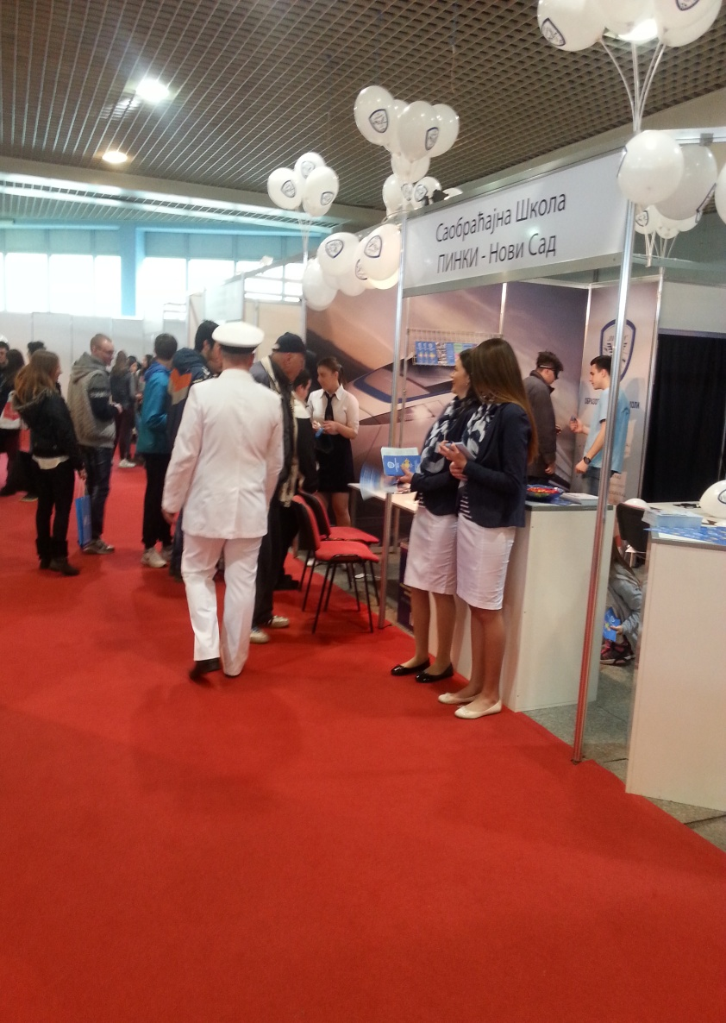
Велико интересовање будућих средњошколаца

Slide 9
Љубазност на првом месту

Slide 10
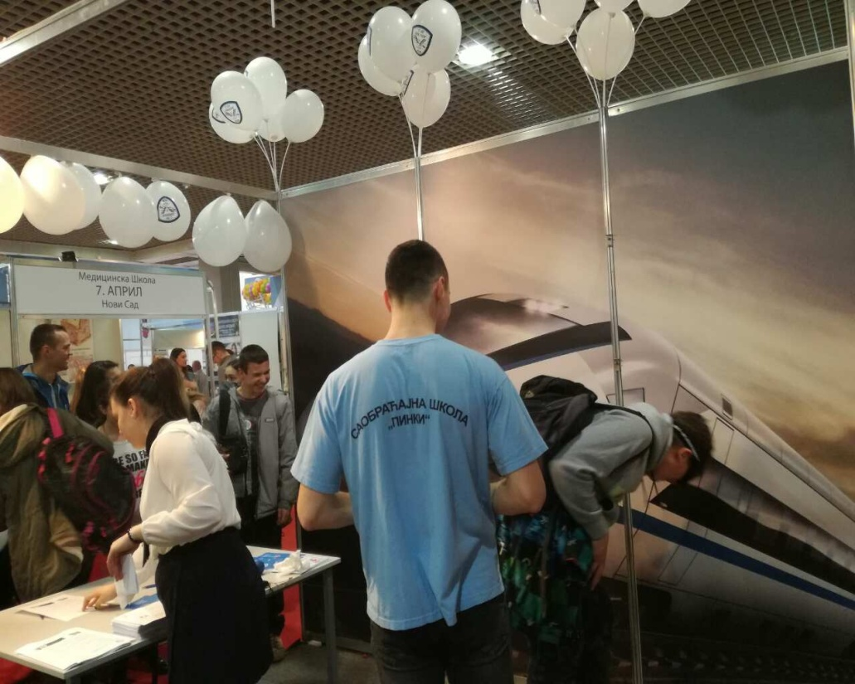
“Пијане наочаре”

Slide 11
Симулација вожње аутомобила

Slide 12
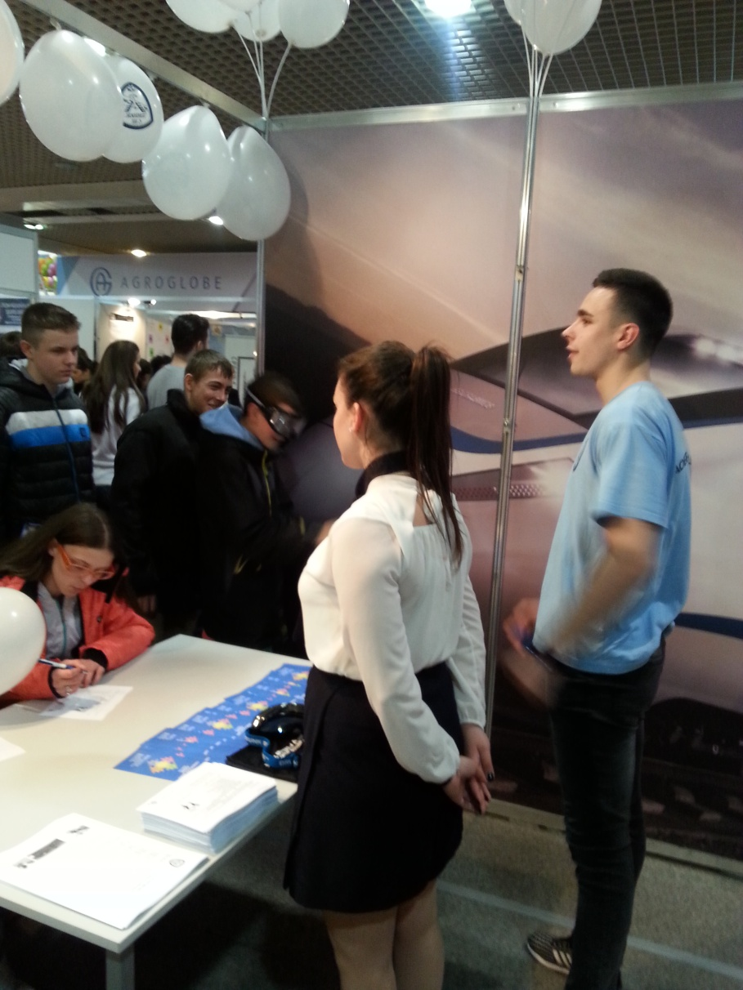
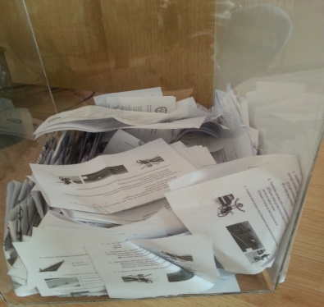
Наградна игра
Ученици су радили тест из познавања саобраћајних прописа у улози пешака и бициклисте.
Подељено је 6 награда
(3 слушалице и 3 бежична миша),
ученицима који су тачно
одговорили на сва питања
у тесту.
Награде је добило три
ученика из Новог Сада
(ОШ. “Доситеј Обрадовић”) и по
један ученик из Бајмока, Вилова и
Куле.

Slide 13
Летак - безбедност деце у саобраћају

Slide 15
Шта будући средњошколци мисле о нашој школи?
Анкету је попунило 176 ученика, будућих средњошколаца.
У анкети се тражило од ученика да упишу да ли им се допада штанд? Шта им се највише, а шта најмање допада на штанду?

Slide 16
Резултати анкете

Slide 17
Да ли ти се допада наш штанд?

Slide 18
Шта ти се највише допада на штанду?

Slide 19
Шта ти се најмање допада на штанду?

Slide 20
Видимо се следеће године

